Slide 1
Estrutura de Dados + Desenvolvimento de Software I
2º Módulo

Slide 2
Orientação a Objetos
É uma técnica de desenvolvimento de softwares que consiste em representar os elementos do mundo real (que pertencem ao escopo da aplicação) dentro do software.
Em tese, é uma forma mais natural de informatização, já que leva em consideração os elementos como eles realmente existem.

Slide 3
Conceitos da orientação a objetos
Entenda “conceitos” como uma série de regras e convenções que padronizam as aplicações orientadas a objetos e que possibilitam o uso de todos os recursos inerentes a essa técnica.
Vale ressaltar que a orientação a objetos não é exclusividade da linguagem Java. Outras linguagem C#, VB.net, PHP 5, entre outras, fazem uso de tais recursos.

Slide 4
Abstração
Abstração é a habilidade de concentrar nos aspectos essenciais de um contexto qualquer, ignorando características menos importantes ou acidentais.
Habilidade mental que permite aos seres humanos visualizarem os problemas do mundo real com vários graus de detalhe, dependendo do contexto corrente do problema.

Slide 5
Elementos básicos da programação orientada a objetos
Classe
  Na verdade, na linguagem Java, tudo esta definido em classes.
  A estrutura da própria linguagem é organizada em classes.
  Porém, inicialmente vamos nos ater as duas representações básicas de classes em orientação a objetos:
    A classe de modelagem (ou definição de tipo).
    A classe que contém a inicialização da aplicação.

Slide 6
Elementos básicos da programação orientada a objetos
  Classe de modelagem
    Em modelagem orientada a objetos, uma classe é uma abstração de entidades existentes no domínio do sistema de software.
    A classe de modelagem pode ser entendida como um molde, uma forma, um modelo que define as características e as funcionalidades dos futuros objetos que serão criados a partir dela.

Slide 7
Elementos básicos da programação orientada a objetos
Objeto
  Em modelagem orientada a objetos, um objeto é uma instância de uma classe existente no sistema de software.
  Um objeto representa uma entidade do mundo real dentro da aplicação de forma individual, possuindo todas as informações e funcionalidades abstraídas na concepção da classe.

Slide 8
Elementos básicos da programação orientada a objetos
Classe de modelagem e Objetos
  Um objeto é criado (instanciado) a partir de uma classe e, portanto, possui todos os elementos definidos na classe.
  É possível criar quantos objetos forem necessários a partir de uma classe e todos terão as mesmas características e funcionalidades.

Slide 9

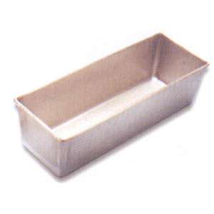

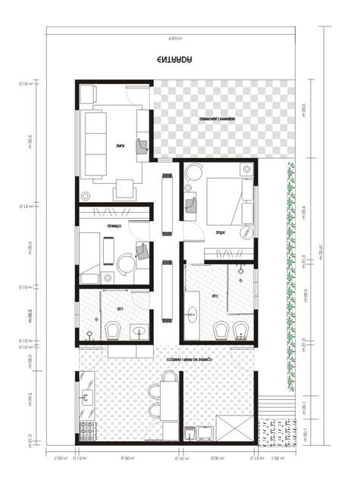
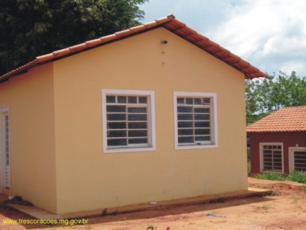
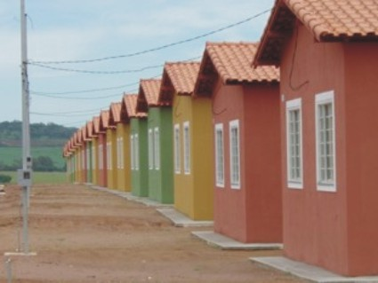
Analogias de Classe X Objeto

Slide 10
Estrutura básica e uma classe de modelagem
Atributos ou variáveis de instância
  São as informações, os dados, que serão armazenados nos objetos.
Métodos
  São as ações, as regras , as funcionalidades que serão executadas pelos objetos.

Slide 11
Estrutura básica e uma classe de modelagem
Recapitulando
  Classe de modelagem (definição de tipo)
    Atributos (dados)
    Métodos (ações)
  Objetos (instâncias)

Slide 12
UML
A partir do momento em que os elementos básicos da orientação a objetos são assimilados, podemos modelar classes nas especificações corretas utilizando a principal ferramenta de modelagem e documentação de aplicações orientadas a objeto existente no mercado:
A UML (Unified Modeling Language ou Linguagem unificada de modelagem).

Slide 13
UML
A UML não é uma metodologia de desenvolvimento, o que significa que ela não diz para você o que fazer primeiro e em seguida ou como projetar seu sistema, mas ela lhe auxilia a visualizar seu desenho e a comunicação entre objetos.
Permite que desenvolvedores visualizem os produtos de seu trabalho em diagramas padronizados.
Os objetivos da UML são: especificação, documentação, e estruturação para sub-visualização e maior visualização lógica de um total desenvolvimento de um sistema de informação.

Slide 14
Classe de modelagem: Usuario
Abstração e modelagem da classe de usuário de uma aplicação.
  Informações armazenadas em cada usuário (objeto).
    nome
    email
    login
    senha
  Ações exercidas pelos (objetos do tipo) usuários na aplicação.
    provar existência.

Slide 15
Classe de modelagem: Usuario
Nome da classe
  Usuario
Atributos
  nome, email, login e senha
Métodos
  provarExistencia

Slide 16
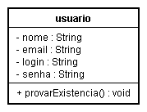
Classe de modelagem: Usuario
Em UML:

Slide 17
Classe de modelagem: Usuario
Modificadores de acesso
  Private
    Só fica visível dentro da classe em que foi implementado
  Public
    Fica visível em toda a aplicação
  Protected
    Fica visível na classe em que foi implementado e em suas sub-classe (veremos em breve).

Slide 18
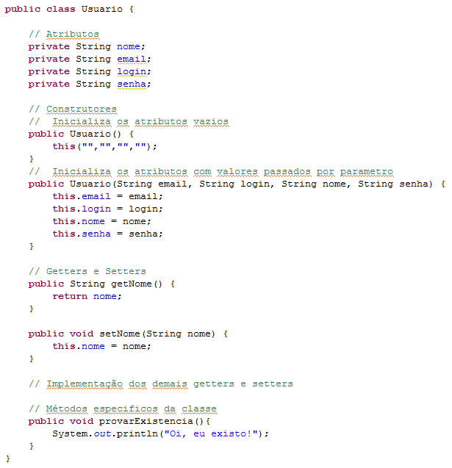
Codificação da classe Usuario
Atributos
Construtores
Getters e Setters

Slide 19
Encapsulamento
Consiste na proteção dos atributos de uma classe (e posteriormente dos objetos) de acessos externos.
Considerando que todas as regras referentes a classe estão contidas na própria classe (e nunca em outra parte da aplicação), o acesso aos atributos deverão ser feitos de modo a garantir que tais regras sejam cumpridas.

Slide 20
Encapsulamento
Métodos getters e setters.
Cada atributo tem seus próprios métodos públicos getter e setter.
  Getter: Lê o conteúdo de um atributo e retorna seu valor.
  Setter: Recebe um valor por parâmetro e altera (escreve) tal valor no referente atributo.

Slide 21

Classe: Principal
Neste exemplo, a classe principal será usada somente para conter o método main

Slide 22
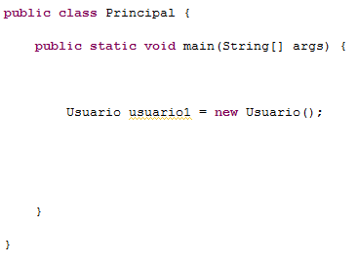


Como instanciar um objeto
Tipo
Comando
Nome do novo objeto
Construtor

Slide 23
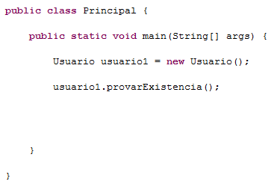


Como realizar uma chamada a método
Nome do novo objeto
Método

Slide 24
Codificação da classe Usuário
Codificação da classe Principal

Slide 25



Objeto usuario1
Restante da aplicação
Restante da aplicação
nome
Setters
Getters
email
Lê e retorna o conteúdo dos atributos
Recebe e escreve conteúdos nos atributos
login
senha
provarExistencia
Restante da aplicação
Restante da aplicação

Slide 26
Estrutura básica de um projeto Java no eclipse
Workspace (espaço em disco onde serão salvos os arquivos dos projetos)
    Projeto (Estrutura de pastas e arquivos que compõem a aplicação)
      Classe de modelagem (Definição de tipo)
        Atributo
        Construtores
        Getters e Setters
        Métodos específicos da classe
      Classe Principal
        Método main()

Slide 27
Desenvolvimento da aplicação PrimeiroPrograma
Passo a passo para a criação da aplicação exemplo utilizando o Eclipse.
Definição do workspace
  Antes mesmo de começar devemos definir nossa área de trabalho onde o Eclipse salvará os arquivos gerados.
  Crie uma pasta com qualquer nome e em qualquer unidade de disco e considere-a como sua workspace.

Slide 28
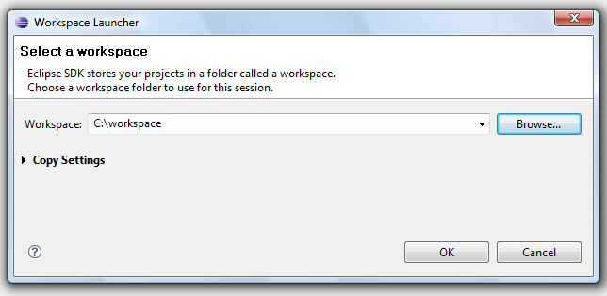
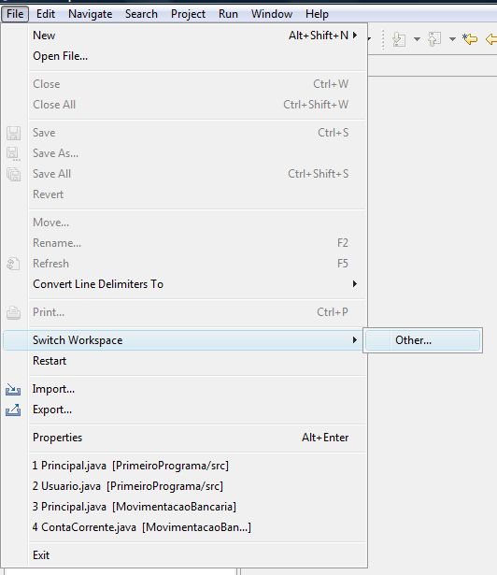
Definição da workspace
Após a confirmação o Eclipse reiniciará automaticamente já com a workspace alterada

Slide 29
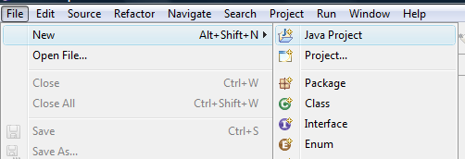
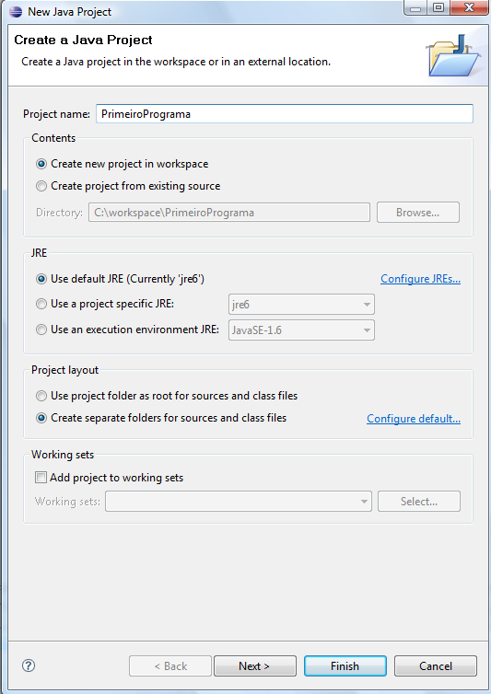
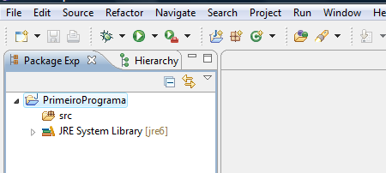
Criação de um novo projeto
Visualização do projeto PrimeiroPrograma na guia Package Explorer

Slide 30
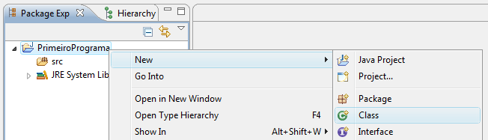
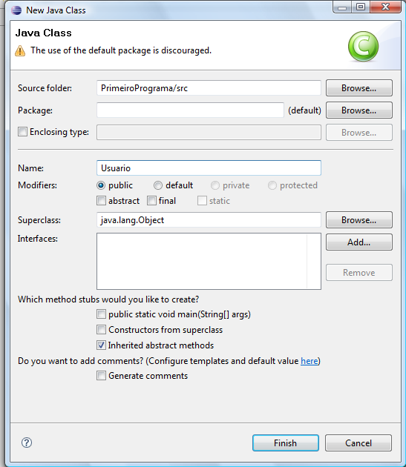
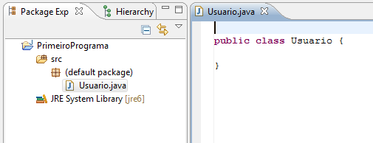
Criação de uma classe
Visualização da classe Usuario no projeto PrimeiroPrograma

Slide 31
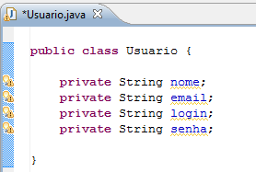
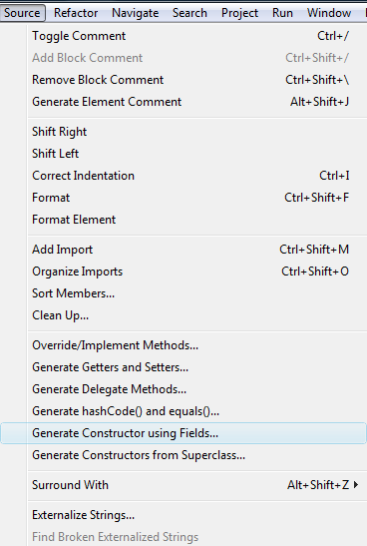
Criação da estrutura da classe de modelagem
Declaração dos atributos
Geração de construtores
Inicializando os atributos através de passagem de parâmetros
Inicializando os atributos vazios

Slide 32
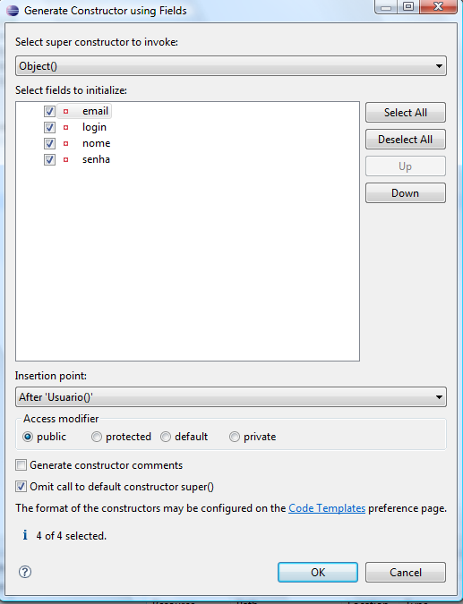
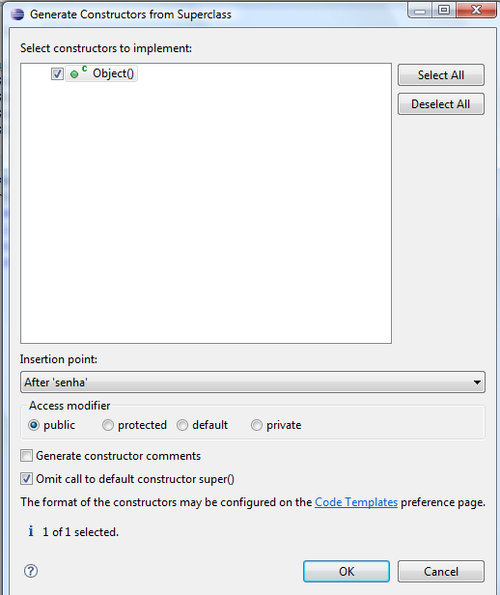
Criação da estrutura da classe de modelagem
Generate Constructor from Superclass
Generate Constructor using Fields

Slide 33
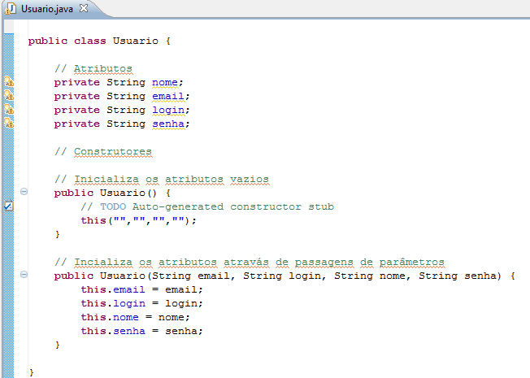
Criação da estrutura da classe de modelagem
Construtores gerados
Acrescentar

Slide 34
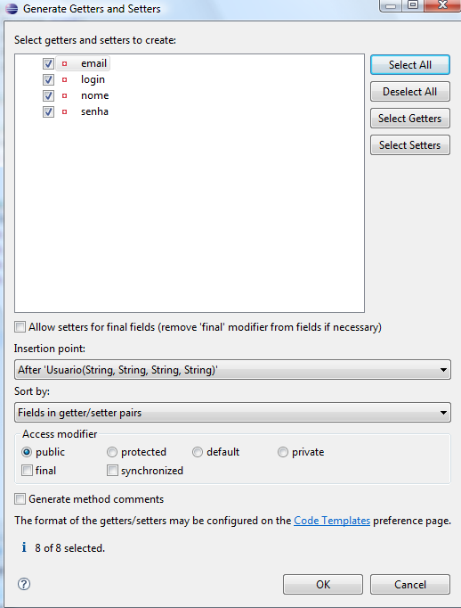
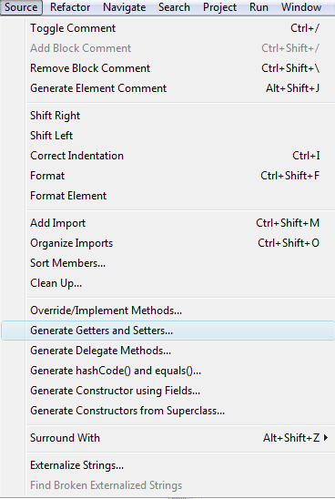
Criação da estrutura da classe de modelagem
Geração de getters e setters

Slide 35
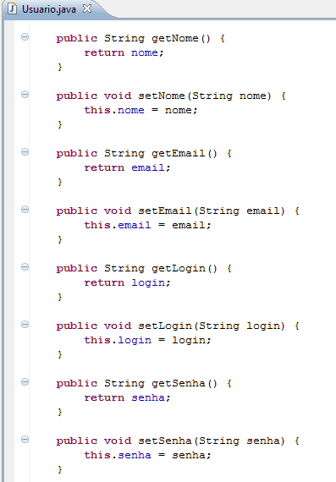
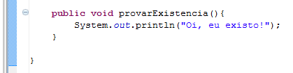
Criação da estrutura da classe de modelagem
getters e setters gerados
Implementar o método provarExistencia

Slide 36
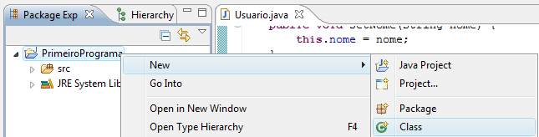
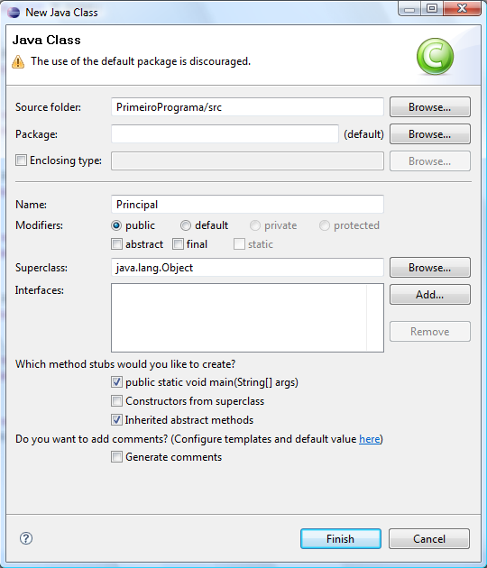
Criação da classe Principal
Insere a assinatura do método main automaticamente

Slide 37
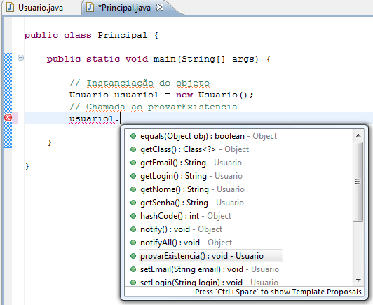
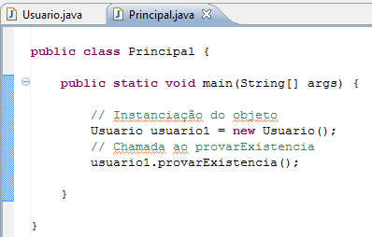
Criação da classe Principal
O objeto usuario1 possui todos os métodos definidos na classe Usuario e mais alguns pré-definidos por default

Slide 38
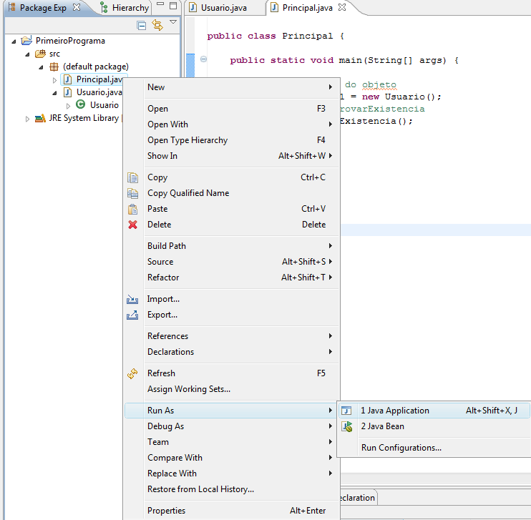
Executar um programa em java
Clicar com o botão direito do mouse sobre a classe que contém o método main

